Slide 1
Diseño de Tratamientos Alternantes
Una estrategia para comparar los efectos de dos tratamientos en un solo sujeto
David H. Barlow y Steven C. Hayes
Ps Jaime E Vargas M
A515TE

Slide 2
Para comparar los efectos de dos o más tratamientos en la investigación aplicada, cada tratamiento es usualmente administrado a un grupo diferente de sujetos para resaltar las diferencias. Debido a la existencia de considerable variabilidad entre los sujetos de cada grupo (algunos sujetos cambian y otros no), frecuentemente se necesita de las inferencias estadísticas para determinar si existió un efecto. Esto conduce a problemas para generalizar los resultados desde el promedio del grupo al sujeto individual o paciente, quien debería beneficiarse por la investigación (Hersen & Barlow, 1976; Sidman, 1960).
Para evitar la variabilidad entre sujetos, una solución ideal sería el dividir a un sujeto en dos y aplicar dos tratamientos diferentes simultáneamente a cada individuo idéntico. Esto eliminaría la variabilidad entre sujetos y permitiría que los efectos, si se dan, se puedan observar directamente. Los enunciados sobre otros individuos podrían , entonces, hacerse mediante el proceso usual de replicación y “generalización lógica” (Edgington, 1966; Hersen & Barlow, 1976).

Slide 3
Semejante procedimiento existe en la familia de los diseños experimentales de un solo caso,
aunque se ha usado poco y a veces se confunde.
Se le ha denominado con diferentes nombres:
Diseño de programa múltiple (Barlow & Hersen, 1973; Hersen & Barlow, 1976; Leitenberg, 1973)
Diseño de línea base multi elemento (Sidman, 1960; Ulman & Sulzer-Azaroff, Note 1)
Diseño aleatorio (Edgington, 1967)
Diseño de tratamiento simultáneo (Kazdin y Hartmann (en prensa)
Estos términos fueron originados por algunas razones diferentes, reflejando los orígenes históricos múltiples de la investigación de un solo caso (Hersen & Barlow, 1976)

Slide 4
El rasgo básico de este diseño, bajo sus diversos nombres, está en la rápida alternancia de dos diferentes tratamientos o condiciones, cada una asociada con un estímulo discriminativo diferente.
Como lo señala Leitenberg (1973), este diseño “está basado en los principios del aprendizaje discriminativo, esto es, si la misma conducta es tratada de manera diferente en la presencia de estímulos física o socialmente diferentes, exhibirá características diferentes en la presencia de estos estímulos (p.93). Así en el diseño típico, después de un periodo de línea base, dos tratamientos (A y B) son administrados, alternándose entre sí, mientras se observan sus efectos sobre una conducta.
…..

Slide 5
Por ejemplo, A puede ser administrada en la mañana y B en la tarde, precedidas de la instrucciones tales como “Este es el tratamiento A” y “Este es el tratamiento B”. Otras condiciones que pudieran afectar los datos, que no sean los tratamientos, son contrabalanceadas conforme continúa el experimento, tales como el tiempo, el terapeuta que administra el tratamiento o la locación donde se administra. Por ejemplo, B puede otorgarse en la mañana de un día y en la tarde del día siguiente. Los datos se grafican separados para cada intervención, para proporcionar una visión de los efectos de cada tratamiento.
Ya que factores que nos podrían confundir, tales como la duración de la administración, se han neutralizado (presumiblemente) por el contrabalanceo y debido a que los dos tratamientos se han hecho claramente distinguibles para los sujetos mediante las instrucciones u otros estímulos discriminativos, las diferencias en las gráficas individuales de la conducta cambiarán de manera correspondiente con cada tratamiento y deben ser atribuibles al tratamiento en sí mismo, posibilitando una comparación directa entre los dos (o más) tratamientos.

Slide 6
Por ejemplo, McCullough et al (1974) describió un tratamiento del comportamiento disruptivo de un niño de 6 años de edad. Después de una línea base de 5 días en donde se midió su conducta cooperativa, se introdujeron dos tratamientos por un total de 4 días: (a) reforzamiento social para la conducta cooperativa más ignorar la conducta no cooperativa (denominado Tratamiento A) y (b) reforzamiento social para la conducta cooperativa más tiempo fuera para la conducta no cooperativa, en la modalidad de sacarlo del salón por 2 minutos (denominado como tratamiento B).
Un maestro (T-1) y un ayudante (T-2) administraron los tratamientos. El maestro administró el Tratamiento A los primeros 2 días y el Tratamiento B los demás 2 días. El tratamiento fue administrado tanto en sesiones matutinas (9:00 a 11:00 a.m.) y en sesiones vespertinas (12:00 a 2:00 p.m.). Durante los 4 días de tiempo para la administración, los tratamientos fueron alternados durante el día, de manera que, un tratamiento se ofrecía en la mañana y el otro en la tarde. A lo largo de estos 4 días, los tratamientos particulares fueron contrabalanceados.
Los efectos de los dos tratamientos se presentan en la Figura 1. El tratamiento B aumentó la conducta cooperativa más que el tratamiento A en la Fase 1 y consecuentemente fue continuado en la Fase 3.

Slide 7
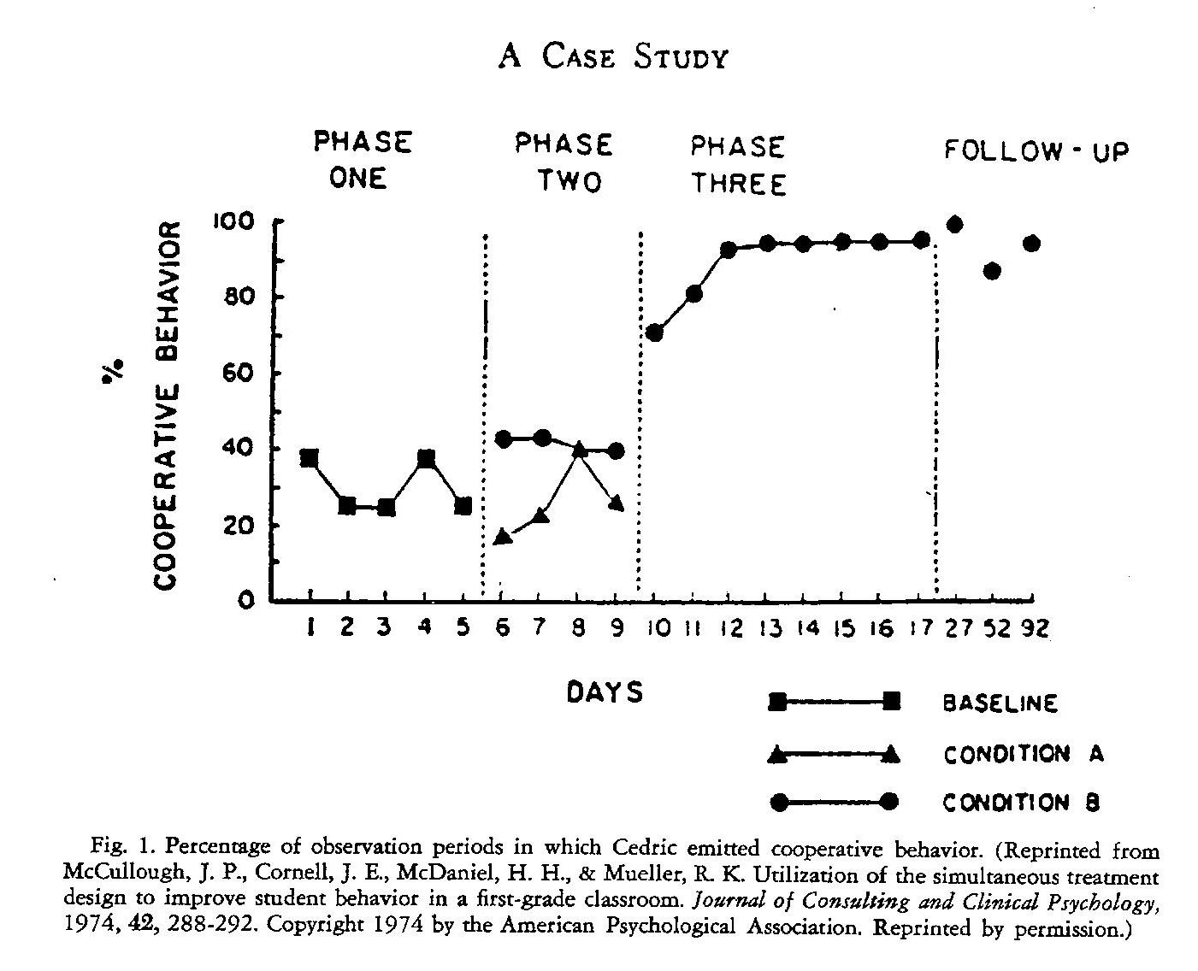

Slide 8
Tratamientos Alternantes y Diseños de Tratamientos Simultáneos
Una fuente de alguna confusión han sido las similitudes y diferencias entre el Diseño de Tratamientos Alternantes (ATD) junto con sus diversos nombres descritos antes y el Diseño de Tratamientos Simultáneos (STD). El STD también ha sido llamado como diseño de programa concurrente en el texto de Hersen y Barlow (1976).
Como en un programa concurrente, el sujeto tiene la posibilidad de escoger su programa de tratamiento preferido ya que esos tratamientos están simultáneamente presentes. Pero es improbable que el sujeto sea igualmente expuesto a cada tratamiento. De hecho, la misma estructura del programa concurrente se asegura que el sujeto no sea igualmente expuesto a todos los tratamientos ya que el escoger es forzado (excepto en improbable eventualidad de que ambos tratamientos sean igualmente preferidos).
Sin embargo, pueden haber instancias donde la preferencia por un tratamiento solo tenga poca relación con su efectividad.

Slide 9
El uso de los Diseños de Tratamientos Alternantes
Los ATD’s han sido usados de dos maneras:
Para comparar el efecto de tratamiento y no tratamiento (línea base), y
(b) Para comparar dos distintos tratamientos.

Slide 10
Referencia
David H. Barlow y Steven C. Hayes
Alternating Treatments Desingn: One Strategy for Comparing the Effects of two Treatments in a Single Subject
Journal of the Applied Behavior Analysis 1979, 12, 199-210

